Slide 1
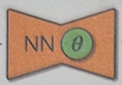
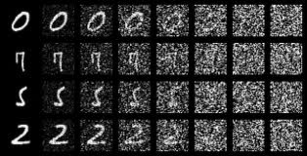
9. 확산 모델 구현
목적 ： MNIST 데이터 생성 확산 모델 구현
배울 내용
Ｎｕｒａｌ ｎｅｔｗｏｒｋ ： ＵＮｅｔ
학습된 Unet 이용하여 데이터 생성해보기
이전 단계의 노이즈를 예측하는 Unet 학습하기

Slide 2
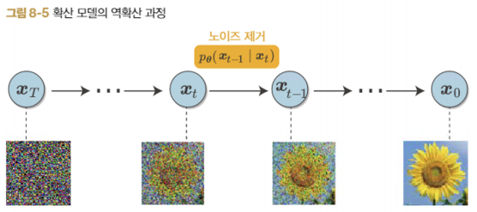
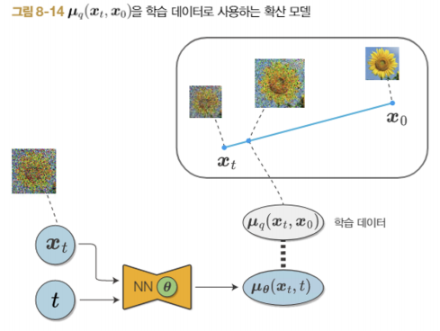
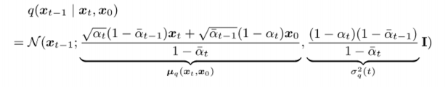
9. 확산 모델 구현
구현 방법 : 뉴럴넷이 이전 데이터(X_(t-1))의 평균을 예측하기
- 단점 : 생성과정에서 스텝수가 많이 소모되고 생성 결과물 품질이 별로

Slide 3
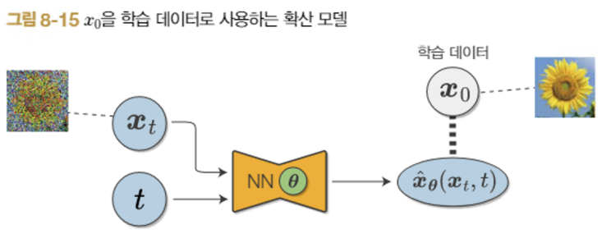
9. 확산 모델 구현
구현 방법 : 뉴럴넷이 원본 데이터(X0))의 평균을 예측하기
- 품질만 좋다면 가장 효율적

Slide 4
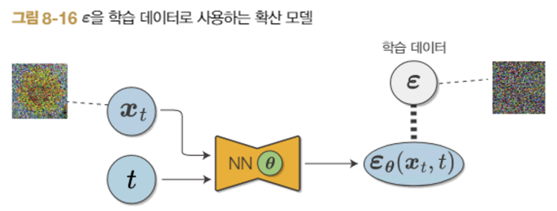
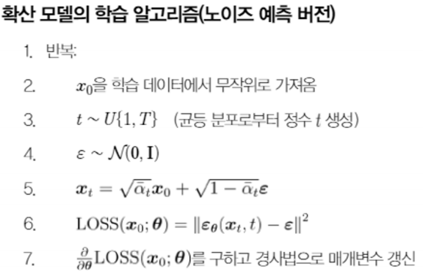
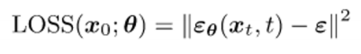
9. 확산 모델 구현
구현 방법 : 뉴럴넷이 이전 데이터(X_(t-1))에 추가된 노이즈 예측하기
- 생성물 품질이 제일 좋다고함, 이 방식으로 구현

Slide 5
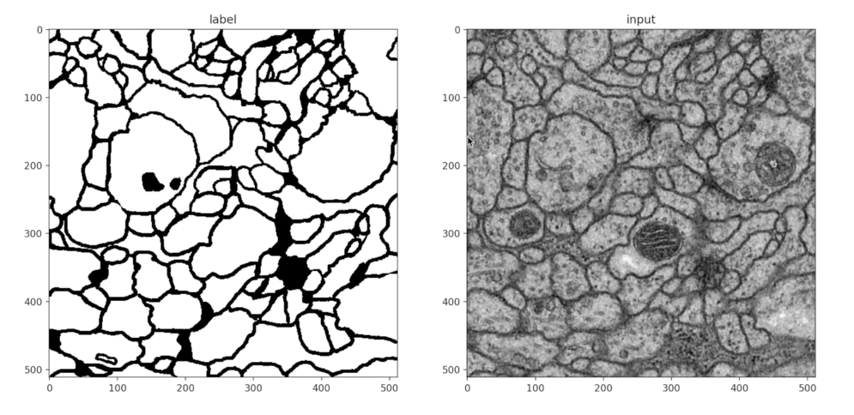
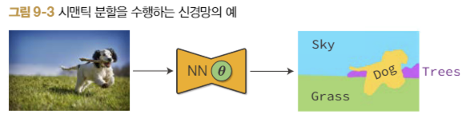
9.1.1 U-Net
의료 이미지 sematic segmentation
입력 이미지 형식 : ( C , H, W )
흑백 이미지 C = 1
컬리 이미지 C = 3
출력 이미지 형식 : ( number_of_classes , H, W )
좌측 그림 number_of_classes = 2
우측 그림 number_of_classes >= 4

Slide 6
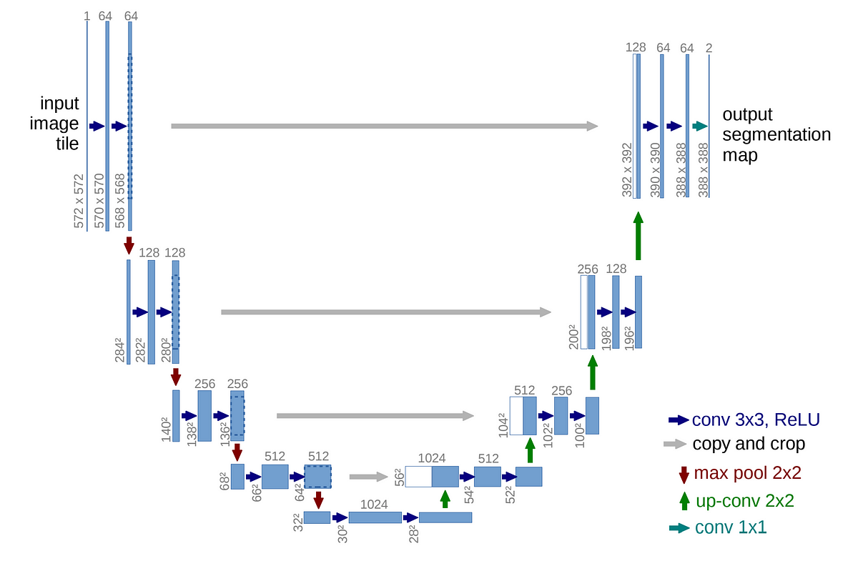
9.1.1 U-Net
그림 9-4 U-Net 구조 설명(Original)

Slide 7
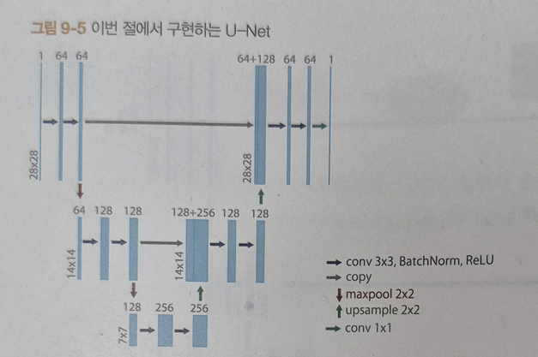
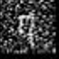
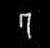
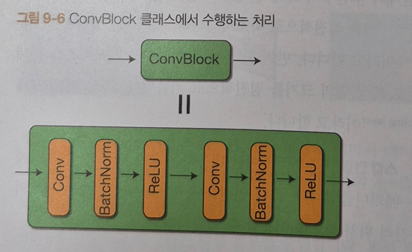
9.1.2 확산 모델에 사용할 U-Net 구현
원본과 달라진 부분
: 이미지 사이즈
: 출력 채널 크기
Original U-Net

Slide 8
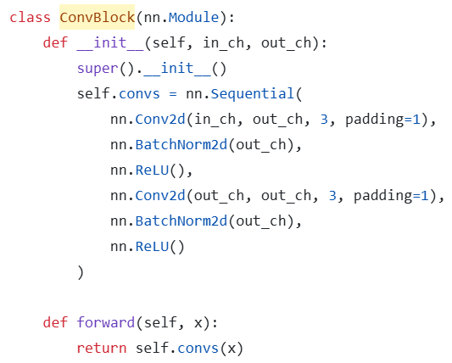
9.1.2 확산 모델에 사용할 U-Net 구현
ConvBlock code

Slide 9
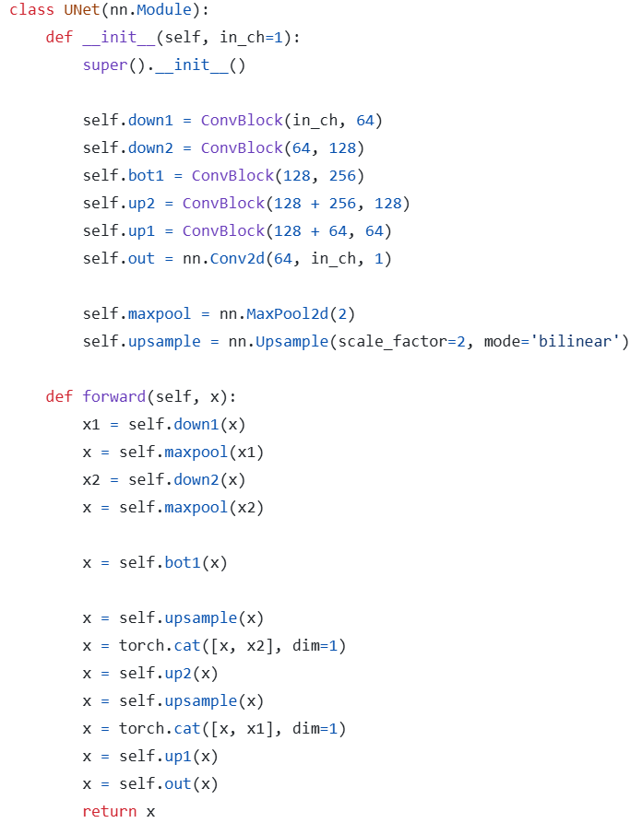
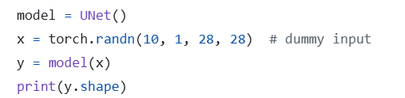
9.1.2 확산 모델에 사용할 U-Net 구현
UNet code
# (10, 1, 28, 28)

Slide 10
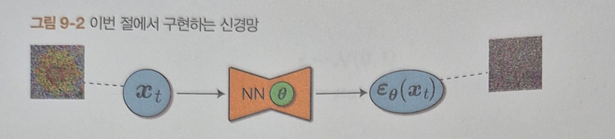
9.1.2 확산 모델에 사용할 U-Net 구현
Timestep 정보는 기존 U-Net 에 추가
입력
X_t
출력
X_t-1 → X_t 과정에
추가된 Noise
현재 구조에
Timestep 정보 t 를 입력에 추가해야함
→ Positional Encoding

Slide 11
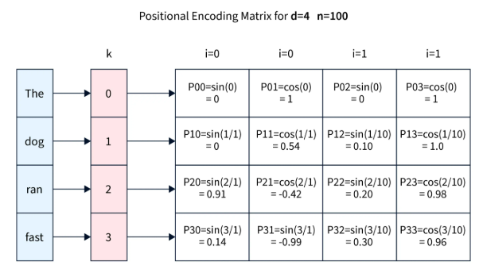
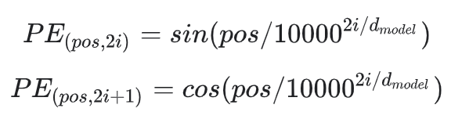
9.2 위치 인코딩(Positional Enoding)
위치 인코딩
트랜스포머에서 각 토큰 임베딩 벡터에 문장에서 토큰의 상태적 위치에 대한 정보 추가

Slide 12
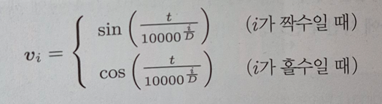
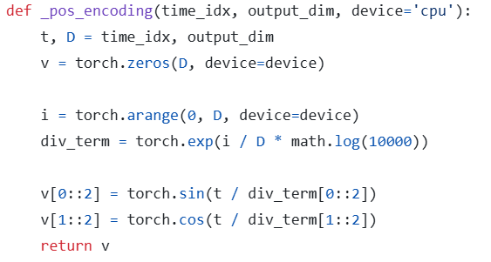
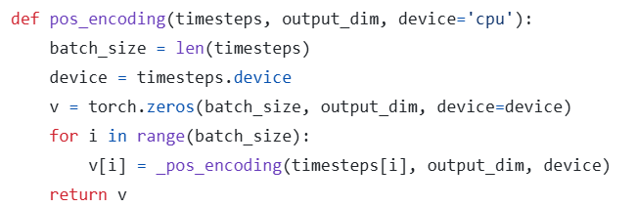
9.2 위치 인코딩(Positional Enoding)
위치 인코딩 구현
#_pos_encoding 에 배치 처리하는 부분 추가
# 사용 예
v = pos_enconding(torch.tensor([1,2,3]), 16)
print(v.shape) # (3,16)
# 사용 예
v=_pos_encoding(1,16)
print(v.shape) # (16,)

Slide 13
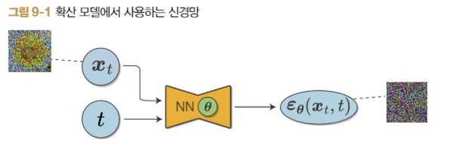
9.2.3 위치 인코딩 정보 U-Net 예 추가
Timestep 정보는 기존 U-Net 에 추가
t

Slide 14
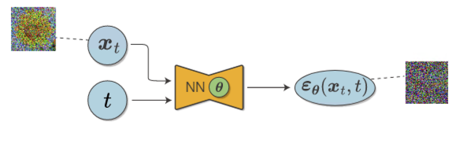
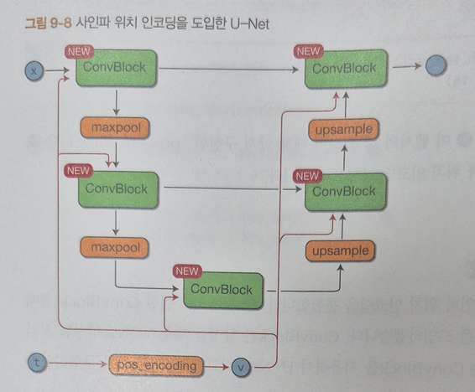
9.2.3 위치 인코딩 정보 U-Net 예 추가
Timestep 정보는 기존 U-Net 에 추가
t

Slide 15
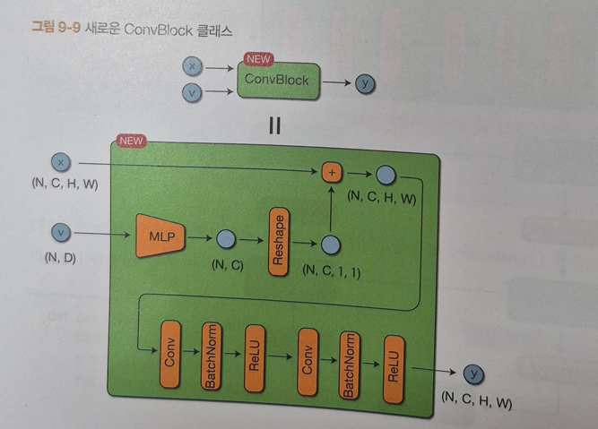
9.2.3 위치 인코딩 정보 U-Net 예 추가
Timestep 정보는 기존 U-Net 에 추가

Slide 16
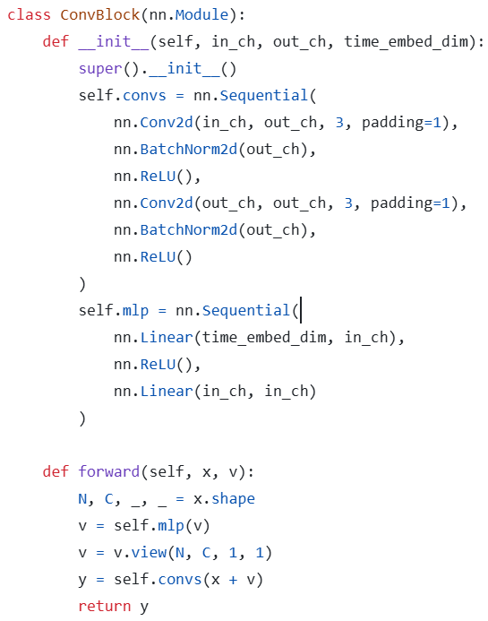
9.2.3 위치 인코딩 정보 U-Net 예 추가
-변경 전 ConvBlock
-변경 후 ConvBlock 위치 정보 추가

Slide 17
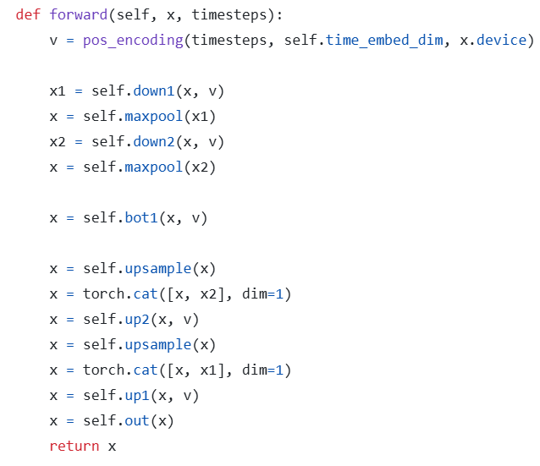
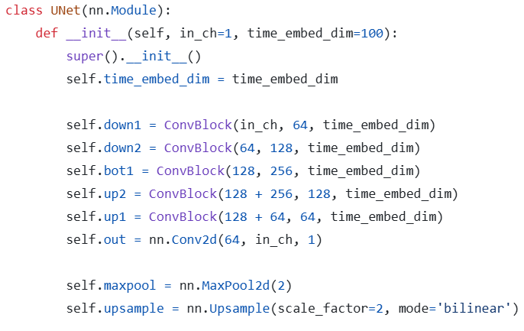
9.2.3 위치 인코딩 정보 U-Net 예 추가
-최종 U-Net class

Slide 18
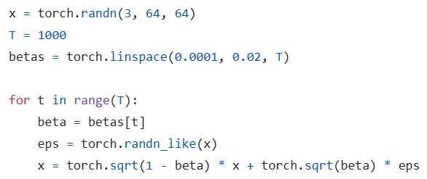
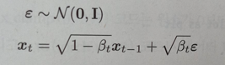
9.3 확산 과정
-원본 데이터 X0 에 노이즈 스케줄링에 따라 노이즈 추가하는 과정
# dummy data
# noise scheduling

Slide 19
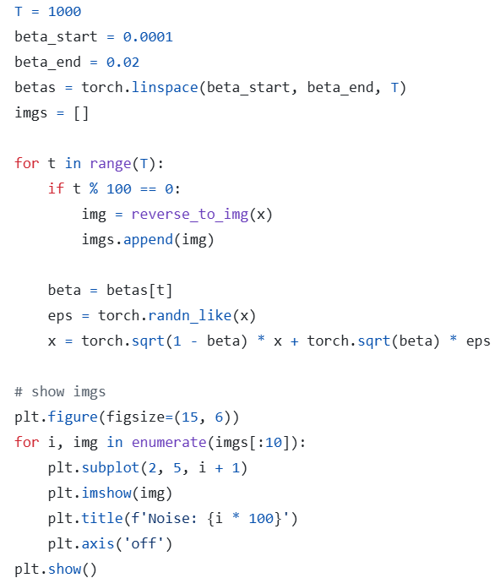
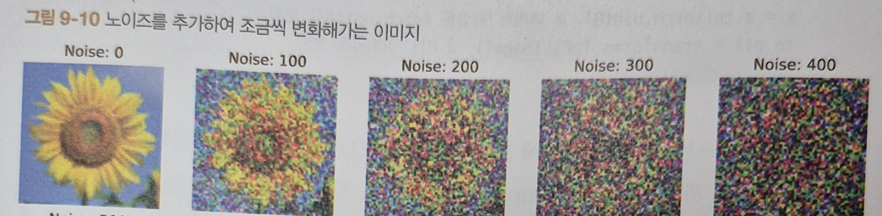
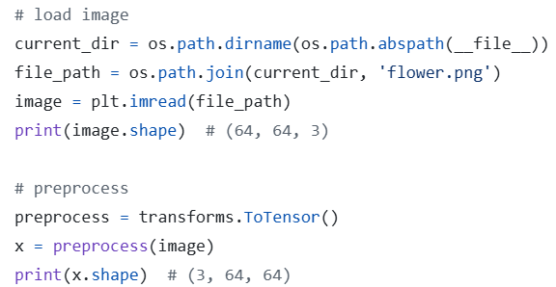
9.3.2 이미지 확산 과정
-원본 데이터 X0 에 노이즈 스케줄링에 따라 노이즈 추가하는 과정

Slide 20
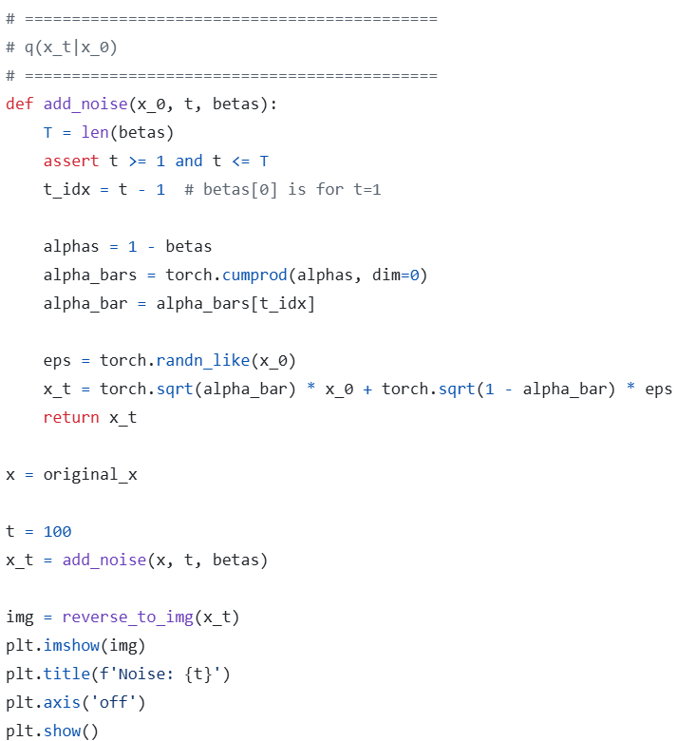
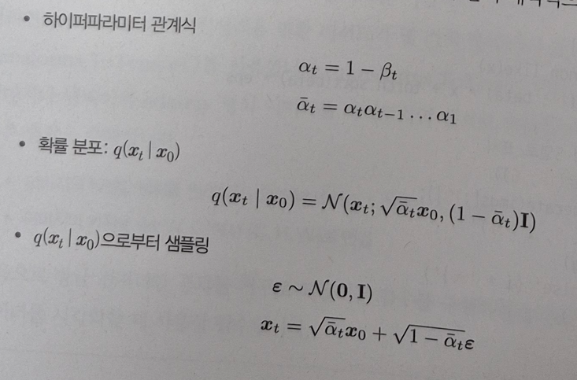
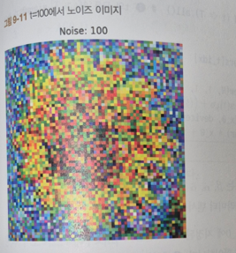
9.3.3 q(x|x0) 샘플링
-원본 데이터 X0 로 부터 한번에 Xt 을 생성하는 과정

Slide 21
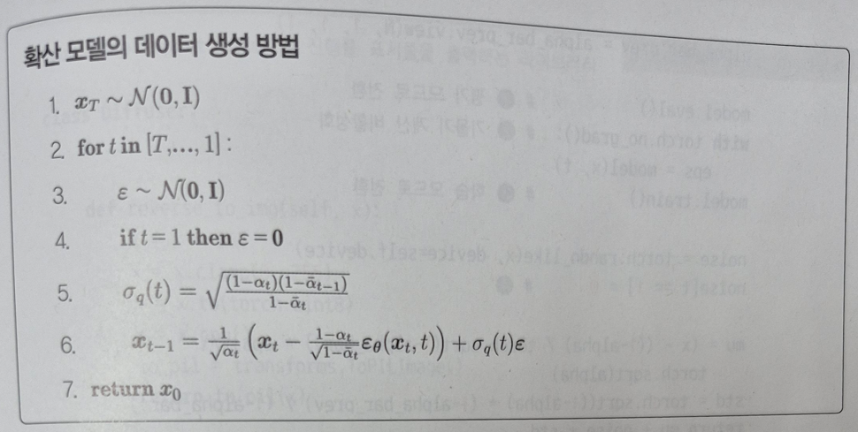
9.4 데이터 생성
-노이즈 데이터 X_T 로 부터 단계적으로 노이즈를 제거하면서 데이터 생성
: Reverse Process
: X_T → X_(T-1) → X_(T-2) → … → X0
: 노이즈 예측하는 Unet 모델이 학습이 되어 있다고 가정하고 생성 부터 설명

Slide 22
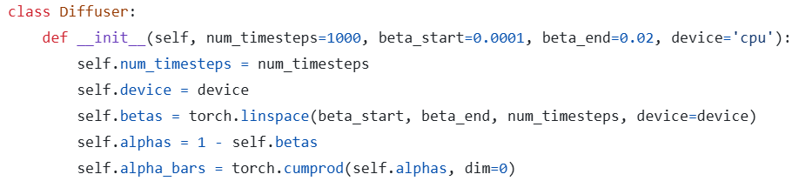
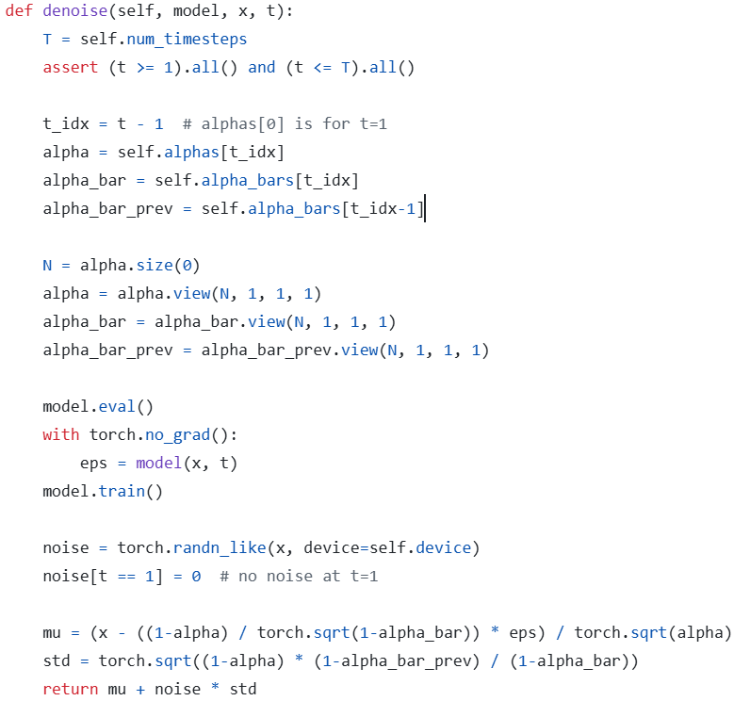
9.4.1 데이터 생성 – 노이즈 제거 처리
-노이즈 데이터 X_T 로 부터 단계적으로 노이즈를 제거하면서 데이터 생성
:
# 노이즈 제거 회수 T = 1000

Slide 23
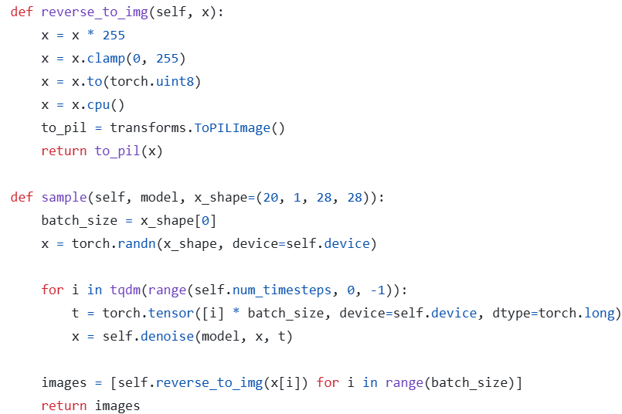
9.4.2 데이터 생성 – 데이터 생성 구현
-노이즈 데이터 X_T 로 부터 단계적으로 노이즈를 제거하면서 데이터 생성
:
# 20 개의 데이터 생성

Slide 24
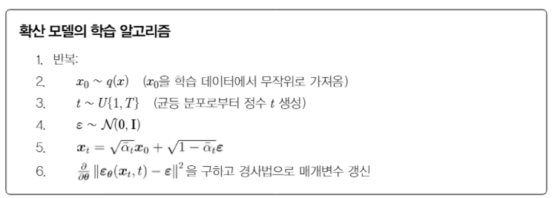
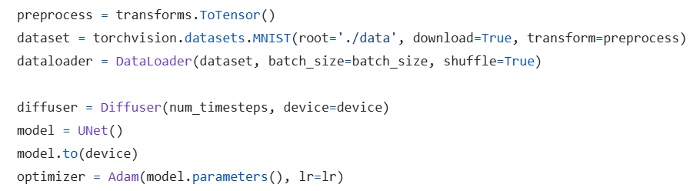
9.5 확산 모델의 학습(구현)
- X_(t-1) 에서 X_t 단계로 갈 때 더해진 노이즈를 예측하도록 학습
- 데이터 및 학습할 모델 준비

Slide 25
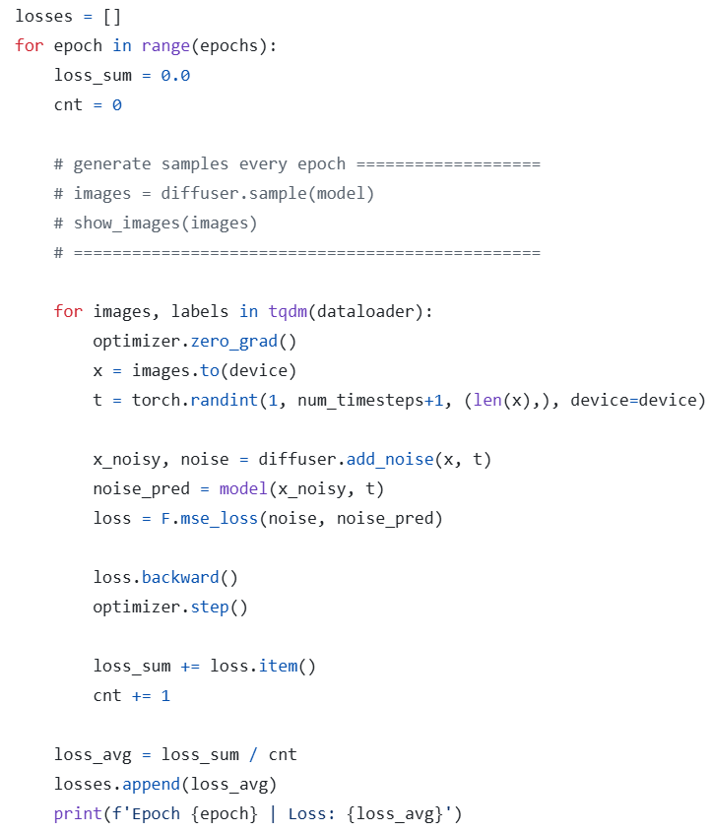
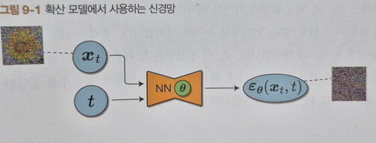
- X_(t-1) 에서 X_t 단계로 갈 때 더해진 노이즈를 예측하도록 학습
9.5 확산 모델의 학습(구현)

Slide 26
큰 제목
내용

